Slide 1
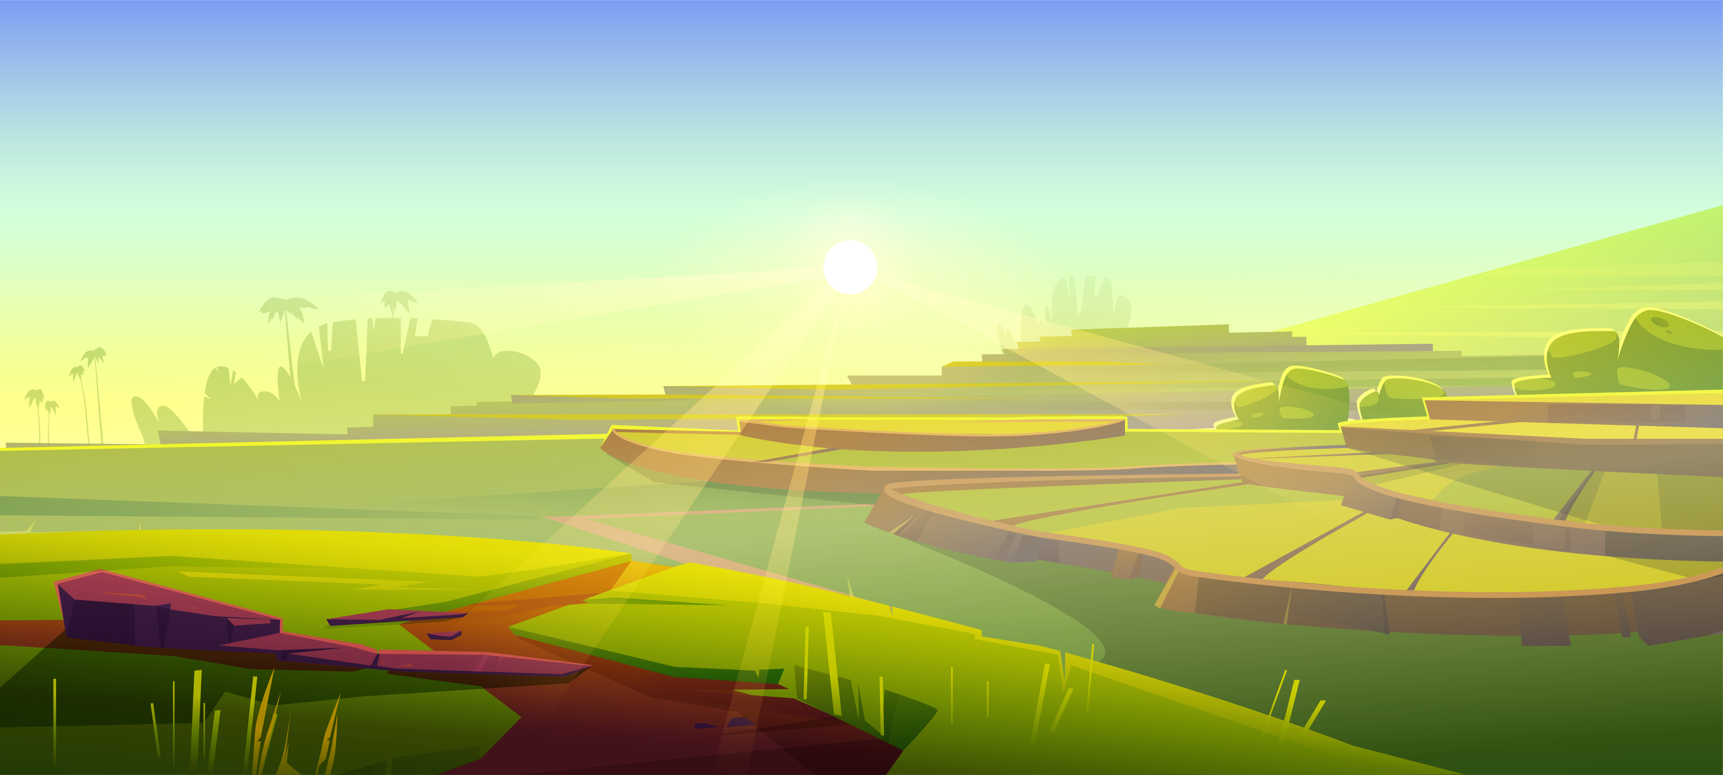

01

Slide 2
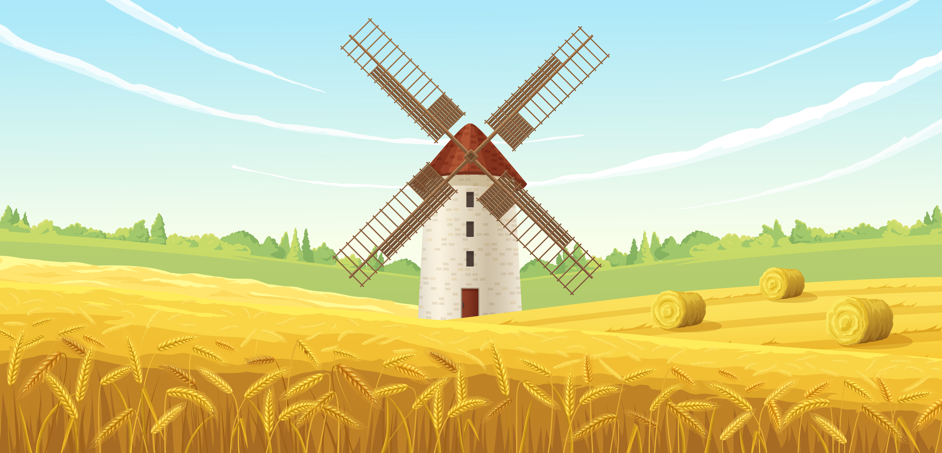




Thứ … ngày… tháng… năm …

Slide 3

02

Slide 4


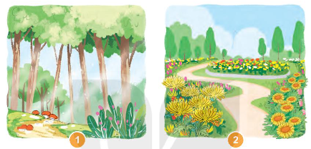
Tên của cảnh đẹp thiên nhiên là gì?
Người dân quê em thường có hoạt động gì tại đó?

Slide 5
Các nhóm bốc thăm lựa chọn cảnh đẹp của địa phương rồi thảo luận, sắm vai thành Hướng dẫn viên du lịch

Slide 6

03

Slide 7
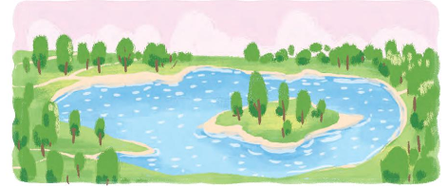
Làm thiệp hoặc vẽ tranh về cảnh quan thiên nhiên của quê hương.

